Slide 1


BVC Móvil
Presentación Proyecto Integrador
Especialización en Desarrollo de Software
Universidad EAFIT
21/05/2013
Hans Linderman
Juan Cuartas

Slide 2
Problema / Oportunidad Contexto
Existen soluciones en la nube, y soluciones móviles para administrar portafolios de inversión en la bolsa.
Estas soluciones se conectan con los principales mercados financieros para mostrar información en tiempo real.

Slide 3
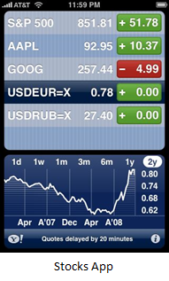


Problema / Oportunidad Productos existentes

Slide 4
Problema / Oportunidad Limitaciones
Estas aplicaciones sólo muestran información de los principales mercados financieros: NASDAQ, NYSE.
Ninguna de estas aplicaciones se conecta con el mercado colombiano (BVC) para mostrar información de sus acciones en tiempo real.
No existen aplicaciones sobre la BVC en la App Store o en Google Play.

Slide 5
Problema / Oportunidad El mercado colombiano
Hay un creciente interés por el mercado colombiano, y la gente del común está comprando acciones de las principales empresas: Ecopetrol, Bancolombia, ISA, …
El mercado colombiano está creciendo y en los próximos años se integrará con el mercado latinoamericano (iniciativa MILA).
Hay un auge creciente en el uso de teléfonos inteligentes en Colombia.

Slide 6
Problema / Oportunidad Idea de negocio
Desarrollar una aplicación móvil que permita administrar portafolios de inversión en la BVC, obteniendo información de las acciones en tiempo real.

Slide 7
Solución propuesta Componentes
Servicio Web
Proporciona valores actualizados de la BVC.
Gestiona el repositorio de datos en la nube.
Aplicación Web
Permite administrar los maestros del sistema.
Aplicación móvil
Administra los portafolios de los inversionistas.
Gestiona las órdenes de compra y venta de acciones.
Administra el capital a través de depósitos y retiros.
Genera el cálculo de dividendos.
Permite la administración de repos.
Genera el balance del portafolio en tiempo real.

Slide 8
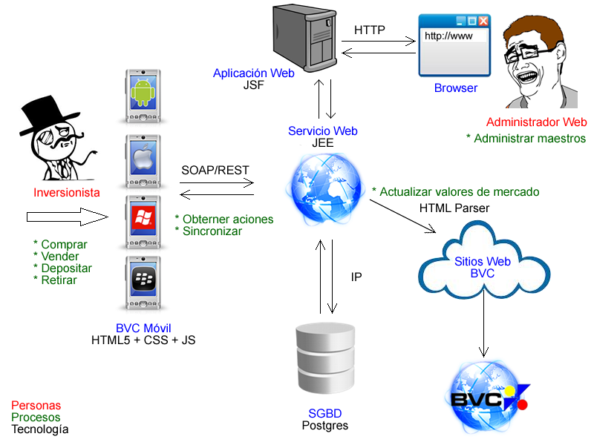
Solución propuesta PPT

Slide 9
Beneficios
Beneficio | Descripción
Oportunidad | Le permite al inversionista tomar decisiones mediante su dispositivo móvil.
Auditoría | Le permite al inversionista auditar sus transacciones y los extractos emitidos por las firmas comisionistas.
Centralización | Le permite al inversionista consolidar los portafolios de diferentes firmas comisionistas en una sola aplicación.
Aprendizaje | Permite simular compras y ventas para aprender a negociar en el mercado colombiano.
Multiplataforma | Al utilizar estándares abiertos de programación (HTML5, JS), estará disponible para las principales plataformas móviles.

Slide 10
Interesados
Interesado | Estrategia Gestión
Firmas comisionistas | Invitación presentación del proyecto Invitación reuniones de avance del proyecto Invitación prueba piloto
Usuario líder | Acceso portal del proyecto Reuniones para la validación del producto Invitación reuniones de avance del proyecto
Traders | Invitación reuniones de elicitación de requisitos

Slide 11
Project Charter
Se adjunta el Project Carter:
BVC Movil - Project Charter.doc

Slide 12
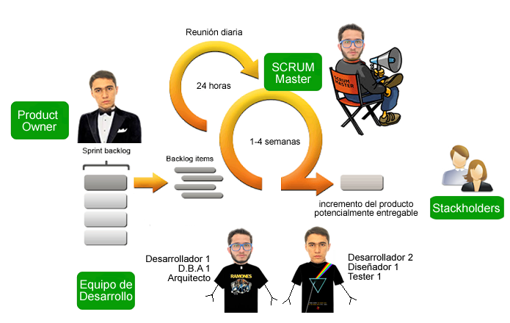
Organización

Slide 13
Recursos
Categoría | Ítems | Valor
Equipos de cómputo | x 2 equipos Procesador Intel i7 960 3.7 Ghz Memoria RAM de 6 Gb. D.D SATA III 1 Tb. Monitor de 23” LED Samsung | $ 6.000.000
Dispositivos móviles para pruebas: | Android BlackBerry iOS | $1.500.000
Licencias de Software: | Netbeans 7.2.1 Postgres 9.3 GlassFish 3.1 NodeJS The M-Project | $ 0.0
Infraestructura en la nube: | Web Hosting dedicado por 1 año Base de datos dedicado por 1 año | $ 20’000.000

Slide 14
Recursos
Categoría | Ítems | Valor
Pagos de inscripción tiendas de aplicaciones: | Google Play Apps Store | $200.000
Publicidad | Facebook | $3’000.000
Recursos: | Hans Parra (Tiempo Desarrollo Proyecto) Juan Cuartas (Tiempo Desarrollo Proyecto) | $10.000.000
Gastos Varios | Papelería Servicios Públicos Transportes | $2.000.000
Total |  | $ 42.700.000

Slide 15
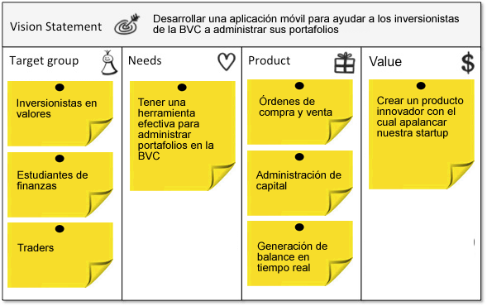
Product vision task board

Slide 16
Visual story map
 | Portafolios | Compras | Ventas | Depósitos | Retiros | Repos | Dividendos | Balance | Acciones
Release 1 | Crear portafolio | Crear orden de compra |  | Adicionar depósito | Adicionar retiro |  |  | Compras, depósitos y retiros | Consultar acciones
 | Listar portafolios | Listar órdenes de compra |  | Listar depósitos | Listar retiros
Release 2 |  |  | Crear orden de venta |  |  | Enrepar acciones |  | Compras, depósitos, retiros, ventas y repos
 |  |  | Listar órdenes de venta |  |  | Listar repos
Release 3 | Editar portafolios | Editar órdenes de compra | Editar órdenes de venta | Editar depósitos | Editar retiros | Desenrepar acciones | Generar dividendos | Compras, depósitos, retiros, ventas, repos y dividendos
 |  |  |  |  |  |  | Listar dividendos
Release 4 | Eliminar portafolios | Eliminar órdenes de compra | Eliminar órdenes de venta | Eliminar depósitos | Eliminar retiros | Eliminar repos | Eliminar dividendos
Release 5 | Sincronizar portafolios en la nube

Slide 17
Artefactos
Diagrama Componentes
Diagrama Despliegue
Modelo Dominio
Diagrama de Clases
Modelo de Patrones
Alternativas de Solución
Casos de Prueba

Slide 18
Sprint Planning Meeting
El Product Owner preparará el Product Backlog antes de la reunión.
El Equipo seleccionará los elementos del Product Backlog del próximo entregable.
El Product Owner aprueba los elementos que harán parte del Sprint.
El Equipo produce el Sprint Backlog: tareas, estimaciones y asignaciones.

Slide 19
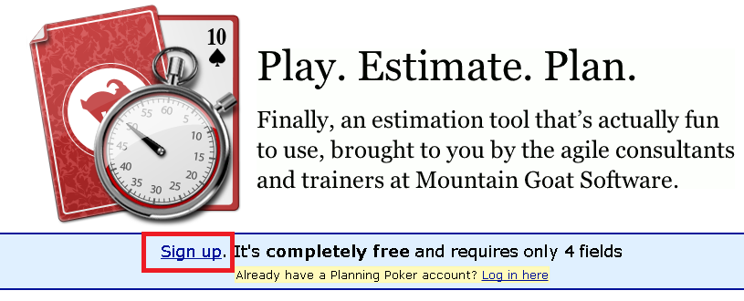
Sprint Planning Meeting
Herramienta utilizada para el Planning Poker:
http://www.planningpoker.com

Slide 20
Sprint Planning Meeting
Se adjunta el Product Backlog, y la estimación mediante Planning Poker:
BVC Movil - Product Backlog.xlsx
BVC Movil - Planning Poker.pdf

Slide 21
Taskboard
Se adjunta el taskboard:
BVC Movil - Taskboard.xlsx

Slide 22
Estrategia de aseguramiento y control de la calidad Gestión de requisitos
Identificación de artefactos
Creación de la lista de chequeo por requisitos
Verificación características de los requisitos
Revisiones informales
Gestión de no conformidades (Correctivas, Preventivas y de Mejora)

Slide 23
Estrategia de aseguramiento y control de la calidad Gestión de casos de uso
Creación de la lista de chequeo de casos de uso
Verificación casos de uso
Revisiones informales
Gestión de no conformidades (Correctivas, Preventivas y de Mejora)

Slide 24
Estrategia de aseguramiento y control de la calidad Gestión del diseño
Análisis de buenas practicas del diseño de software
Creación de la lista de chequeo a partir de las buenas practicas
Revisiones informales
Revisiones por pares
Gestión de no conformidades (Correctivas, Preventivas y de Mejora)

Slide 25
Estrategia de aseguramiento y control de la calidad Gestión de las pruebas
Creación de plan de pruebas o diseño de casos de pruebas (predefinidas)
Pruebas estructurales o unitarias por el desarrollador
Pruebas de integración
Pruebas de performance, carga, stress y volumen.
Pruebas de sistema
Pruebas de aceptación

Slide 26
Estrategia de gestión de la configuración
Identificación de la configuración.
Plantillas de documentación
Notación de elementos de configuración.
Control de cambios
Como se solicitan, analizan e implantan los cambios dentro del proyecto.
Herramientas: controlador de versiones y documentación.
Justificación del estado de la configuración
Creación de la matriz de trazabilidad
Análisis de la gestión de comunicación a los stakeholders del proyecto
Auditoria de la configuración
Verificación de requisitos documentados y configuración del producto

Slide 27
Estrategia de integración del producto
Establecer la infraestructura de la configuración
Entornos
Soportes
Procedimientos
Realizar una gestión de interfaces
Definiciones
Diseños
Cambios
Ensamble de interfaces
Verificación de cada uno de los componentes
Ensamblar los componentes de acuerdo al plan de gestión de interfaces
Evaluar la compatibilidad entre componentes
Empaquetamiento del producto y/o componentes
Análisis herramientas de integración continua
Ant
Bamboo
Jenkins
Anthill

Slide 28
Entregables del proyecto
Proceso de ingeniería: Documentación
.WAR aplicación Web, .JAR Componentes
Scripts de base de datos.
Instaladores Aplicación móvil: Android, iOS, Blackberry, Windows Phone.
Manual de operación Administrador Web
Video tutorial aplicación móvil.

Slide 29
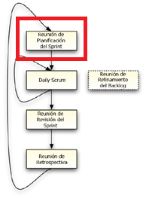
Ceremonias / Planificación
Selección de requisitos
Esfuerzo: máximo 4 horas
Participa: Product Owner, Scrum Master, Equipo
Produce: lista de selección de requisitos prioritarios
Planificación de la iteración
Esfuerzo: máximo 4 horas
Participa: Equipo
Produce: lista de tareas de la iteración y estimación de tiempos.

Slide 30
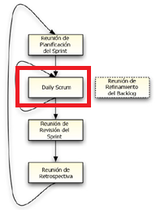
Ceremonias / Ejecución
Daily Scrum
Esfuerzo: máximo 15 minutos
Participa: facilitador, equipo
Se deben responder estas preguntas:
¿Qué he hecho desde la última reunión de sincronización?
¿Qué voy a hacer a partir de este momento?
¿Qué impedimentos tengo o voy a tener?
el facilitador protege al equipo de interrupciones externas y elimina obstáculos que pueda tener el equipo.

Slide 31
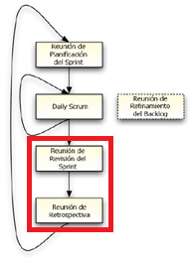
Ceremonias / Revisión
Demostración
Esfuerzo: máximo 4 horas
Participa: equipo, cliente
Produce: muestra requisitos completados, adaptaciones necesarias y cambios de contexto.
Retrospectiva
Esfuerzo: máximo 4 horas
Participa: equipo, facilitador
Produce: análisis de problemas y formas de mejoramiento continua, eliminar obstáculos identificados.

Slide 32
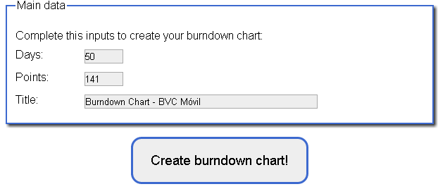
Burndown Chart
Herramienta utilizada para el Burndown Chart:
http://www.burndowngenerator.com

Slide 33
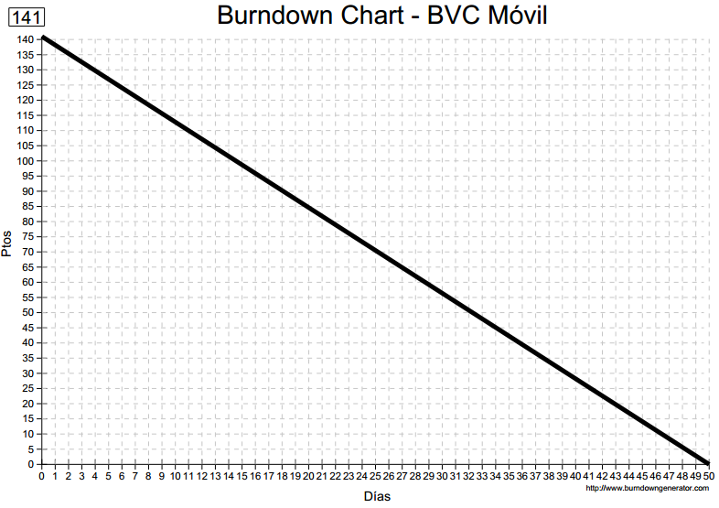

Slide 34
Riesgos
BVC Movil - Riesgos.xlsx
Plantilla utilizada: Curso, EAFIT Interactiva

